Slide 1
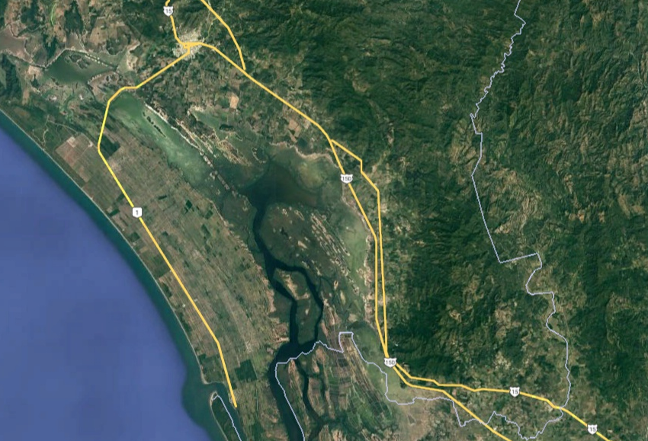
Carretera Culiacán - Los Mochis, PSV Entronque Ruíz Cortines
km 175+400
Características de la obra:
Construcción de un PSV en el km 175+400 de la carretera federal MEX-015 (Culiacán - Los Mochis), con una sección de 21 metros para alojar 4 carriles de circulación (dos por sentido) así como la construcción de calles laterales.
SIMBOLOGÍA
POBLACIÓN
MODERNIZADO
EN PROCESO
POR MODERNIZAR
PERIODO DE EJECUCIÓN | INICIO: JUN-2018 | TÉRMINO: DIC-2021
MONTO Y META TOTAL | 169.9 MDP | PSV
EJERCICIO FISCAL | ASIGNACIÓN (mdp) | META (km - estructura)
Hasta 2022 | 169.9 | PSV
PEF 2023 | 0.0 | 0.0
Posterior a 2023 | 0.0 | 0.0
Avance Global (%)
Avance físico: | 100 %
Avance financiero: | 100 %
Beneficios
Ahorro en tiempo: 10 minutos
Población beneficiada: 285,912 habitantes de Guasave.
Empleos directos: 327
Indirectos: 1,307.
Elementos TELAS
Técnica (Proyecto Ejecutivo) | Disponible
Económica (Registro UI-SHCP) | 17096450002 (Calendario Concluido)
Legal (Derecho de Vía) | Disponible
Ambiental | Disponible
Social | Disponible

